Slide 1



Escola José Régio
António Barreto
EMPREGADO DE MESA E BAR
Disciplina: Serviço de cafetaria, balcão e mesa na restauração

Slide 2
SMB
Evolução histórica da hotelaria
A hotelaria é uma das mais antigas atividades humanas e tem evoluído através dos tempos.
Consta que as primeiras hospedarias apareceram por volta do século IV antes de Cristo, tendo como objetivo prestar serviço correspondente às mais elementares necessidades humanas – Alimentação e Abrigo.
Por força da evolução que levou o homem a viajar para fazer negócios e pela consequente necessidade de repouso e alimentação, nasceu a hotelaria nas suas formas originais.

Slide 3
SMB
Evolução histórica da hotelaria
Havia necessidade de trocar os produtos e como não havia estradas, nem os meios de transporte fossem famosos, era indispensável albergar os comerciantes que se deslocavam a distâncias que os impossibilitavam de regressar de seguida.
As hospedarias e estalagens onde no tempo das diligências, se processavam as mudas de cavalos, o seu tratamento e repouso e onde se alimentavam e pernoitavam também, os donos dos mesmos, estiveram estreitamente ligados aos circuitos de transporte, de que são exemplos bem elucidativos as hospedarias em zonas portuárias, em locais de muda de cavalos e mais tarde em fins de linha.

Slide 4
SMB
Evolução histórica da hotelaria
Nesses tempos a localização da hospedaria ou estalagem nos circuitos de transportes coletivos era o fator mais importante para a venda do alojamento e alimentação de que dispunham.
Nasceu assim a ideia da hospitalidade que aos poucos foi atingindo as formas de receber e tratar até aos nossos tempos.
Os estabelecimentos estavam geralmente a cargo de um casal ou de uma só pessoa, auxiliada por familiares e, além de alguns quartos individuais ou duplos, existiam geralmente uma espécie de camarata, “alojamento colectivo”.

Slide 5
SMB
Evolução histórica da hotelaria
A alimentação era concebida e preparada pelo/a proprietário/a e, a mesa regra geral era comum.
Antes do aparecimento das máquinas a vapor, dos motores de explosão e de propulsão, etc., era desnecessário que os serviços fossem aprimorados, já que praticamente não havia concorrência e como tal a estadia das pessoas em cada local, era decidida em função das necessidades e não por preferência de serviços.

Slide 6
SMB
Evolução histórica da hotelaria
Na sua fase inicial que fundamentalmente se reporta ao final do século XIX, com o aparecimento do comboio e em especial na primeira metade do século XX, o turismo foi uma actividade restrita às camadas mais abastadas da população, facto pelo qual as pessoas começaram a procurar comodidade, preocupando-se pouco com o preço.
Começaram portanto nessa época a proliferar por toda à parte, unidades hoteleiras de temporada recreativa ou termal e ainda de montanha, praia, etc., que ofereciam serviço de alta qualidade, especialmente com base no número abundante de pessoal, dada a facilidade de recrutamento de mão-de-obra dócil e barata.

Slide 7
SMB
Evolução histórica da hotelaria
Encontravam-se também facilitados os problemas de comercialização dos serviços visto que a concorrência era inferior à procura em especial durante certos períodos sazonais.
É exactamente a partir do início do século ou melhor, a partir dos anos trinta, que o problema da concorrência surge a sério designadamente com as facilidades de deslocação proporcionadas pelos: comboio rápido, automóvel, barco a vapor, avião, etc.

Slide 8
SMB
Evolução histórica da hotelaria
A partir da década 50 a 60 verificou-se uma transformação fundamental na hotelaria determinada pelo aparecimento do chamado “turismo de massas” devido às novas possibilidades de transporte, particularmente o avião a jacto coadjuvado pelo automóvel, este transformado em veículo utilitário e ao alcance das populações.

Slide 9
SMB
Evolução histórica da hotelaria
Resultou portanto uma total revolução nas estruturas hoteleiras porque entretanto também as condições se alteraram no que respeita à produção de serviços, que em resposta ao constante aumento da procura, foi correspondendo a criação de unidades cada vez maiores e mais bem apetrechadas chegando à geração dos nossos dias com hotéis para 800 a 1000 ou mais pessoas.

Slide 10
SMB
Evolução histórica da hotelaria
A hotelaria não evoluiu apenas em capacidade e localização, mas também na qualidade dos serviços, pois jamais será uma exploração familiar mas sim uma indústria que, como qualquer outra, requer profissionais qualificados e com amor à profissão.
O hotel já não é apenas o local onde se dorme e por vezes se come, mas sim também o local de encontro e convívio, de diversão e pratica desportiva, o centro de negócios e reuniões de trabalho, etc.

Slide 11
SMB
O Carácter da Profissão
O desenvolvimento da Hotelaria, tem sido notável nos últimos tempos, nenhum profissional deve esquecer, que da sua colaboração e dos seus conhecimentos bem assim da sua incapacidade ou negligência, podem depender o aumento ou diminuição de entrada de divisas, através de turistas que nos visitam e que utilizam os serviços hoteleiros e similares.
Imagine-se quantas profissões são movimentadas através do afluxo a unidades turísticas e hoteleiras.

Slide 12
SMB
O Carácter da Profissão
O aumento de clientes, incita mais e maiores investimentos, criação de novos postos de trabalho, maior facilidade de promoção, menor índice de desemprego, melhor nível de vida, estabilidade financeira, etc.
Os constantes contactos com pessoas de várias raças, a maior possibilidade de viajar, etc.., são factores que se integram no carácter desta profissão que como outras, deve ser dignificada por aqueles que a abraçaram.

Slide 13
SMB
A Profissão e a Economia Nacional
Muito se pode dizer, sobre a relação entre a profissão de Empregado de Mesa e a Economia Nacional, mas citaremos apenas, alguns dos sectores que a Indústria Hoteleira ajuda a desenvolver.
São a construção civil, o sector pecuário, a indústria metalúrgica, outros sectores industriais, vitivinicultura, mercados dos sectores mais variadas, artesanato, espectáculos culturais, recreativos, desportivos, etc..,
É afinal o movimentar de todo um país em torno desta indústria à qual está intimamente ligada a profissão de Empregado de Mesa.

Slide 14
SMB
O Empregado de Mesa como Cidadão
O Empregado de Mesa é um cidadão que pelo seu trato, pelo seu brio, pelo seu comportamento se deve fazer respeitar por colegas, superiores e clientes. Deve para tal impor-se naturalmente dando exemplos de profissionalismo, competência, modéstia e honestidade, de modo a frisar o que já é uma realidade mas para a qual nem todos colaboram: ser Empregado de Mesa, é contribuir para o prestígio nacional e colaborar na tão necessária como urgente, reconstrução do País.

Slide 15
SMB
O Empregado de Mesa como Cidadão
Esta profissão deverá ser encarada como meio de garantir o nosso futuro e dos nossos descendentes, cumprindo as regras que a mesma nos impõe, pelas suas características; actuando sempre, de molde a que os clientes, sintam o desejo de voltar a estar connosco: “agora servimos, logo seremos servidos “ – “façamos aos outros o que gostaríamos que nos fizessem a nós”.

Slide 16
SMB
O Empregado de Mesa como Cidadão
Devemos encarar a profissão de Empregado de Mesa como uma daquelas que contribuem para uma boa percentagem de entrada de divisas, desde que exercida com dignidade e profissionalismo.
Seguindo a opinião de um célebre pensador, não é a profissão que eleva o homem, mas sim o homem que dignifica a profissão, portanto, dignifiquemos a profissão de Empregado de Mesa para bem da Hotelaria, do Turismo e do País.

Slide 17
SMB
Hierarquia Profissional
A hierarquia profissional é a definição dos direitos e deveres dos elementos que compõem uma brigada.
Segundo a sua composição em função do tipo de estabelecimento, as brigadas de mesa como qualquer outras, estão sujeitas a uma hierarquia, e assim certas funções serão atribuídas conforme as capacidades dos profissionais.

Slide 18
SMB
Hierarquia Profissional
Em cada secção deverá haver um empregado com a função de juridicamente, representar a entidade patronal, exercendo a função de chefe ao qual cumpre coordenar e dirigir o trabalho, vigiando e acompanhando a utilização das tarefas de cada membro da brigada.
Para o desempenho destas funções deverá ser um profissional altamente competente em todas as matérias do seu ofício.

Slide 19
SMB
Hierarquia Profissional
Os membros da brigada hierarquicamente superiores deverão exercer as suas funções usando de maneiras humanamente aceitáveis.
Importa que cada um saiba o que tem a fazer e o que dele esperam. Só deste modo será possível aspirar à obtenção de uma melhor produtividade pela utilização eficaz dos recursos humanos da empresa.
Do chefe espera-se para além das demais tarefas, capacidade de mando e de adaptação flexível às várias situações, que possam surgir na execução dos trabalhos.
Notes:
<número>

Slide 20
SMB
Hierarquia Profissional
Este esquema é um modelo é aplicável em qualquer caso, sujeito porém a alterações consoante as necessidades ou categoria de estabelecimento.
Notes:
<número>

Slide 21
SMB
Hierarquia Profissional na secção de mesa
(no restaurante)
Director de Restaurante
Chefe de Mesa
Subchefe de Mesa
Escanção/ Chefe de Vinhos
Chefe de Turno/Empregado de Mesa de 1ª
Ajudante de turno/Empregado de Mesa de 2ª
Estagiário
Aprendiz
Notes:
<número>

Slide 22
SMB
Hierarquia Profissional
Diretor do Restaurante
Chefe de
Mesa
Subchefe de Mesa
Escanção
Chefe de Turno (Empregado de Mesa de 1ª)
Ajudante de Turno
Commis
Ajudante de Escanção
(Empregado de Mesa de 1ª)
Estagiários

Slide 23
SMB
Hierarquia Profissional na Sala
Função de cada elemento da brigada
Director de Restaurante
É o profissional altamente qualificado, que assegura toda a gestão do sector, orienta e superintende a secção, com a colaboração do chefe de mesa, seu directo assessor com quem deve manter as melhores relações.
Acompanha o funcionamento dos vários serviços especiais ou não, o movimento das receitas e despesas, assim como elabora planos gerais com vista à utilização eficaz de capitais no equipamento.
Notes:
<número>

Slide 24
SMB
Hierarquia Profissional na Sala
Função de cada elemento da brigada
Diretor de Restaurante
Deve certificar-se dos inventários periódicos, da existência dos produtos de consumo, dos móveis e utensílios.
O diretor de Restaurante mantém e assegura a disciplina.
Notes:
<número>

Slide 25
SMB
Hierarquia Profissional na Sala
Função de cada elemento da brigada
Chefe de Mesa
Compete-lhe toda a organização e orientação dos serviços no restaurante, copa, cave-do-dia e cafetaria.
Assegurará a disciplina nas secções a seu cargo.
Distribui os serviços de acordo com o número e categoria do pessoal.
Supervisiona o arranjo das salas do restaurante.
Verifica a apresentação do pessoal.
Explica a sequência dos serviços, assim como a confecção das iguarias a servir.
Notes:
<número>

Slide 26
SMB
Hierarquia Profissional na Sala
Função de cada elemento da brigada
Chefe de Mesa
Coordena todos os serviços anexos, dando directrizes aos encarregados destas subsecções.
Recebe os clientes acompanhando-os às mesas ajudando-os a sentar e toma nota dos seus pedidos.
Compete-lhe fazer inventários periódicos dos materiais da secção, zelando pelo seu estado e higiene.
Deve ter conhecimento das regras de etiqueta e protocolo.
Notes:
<número>

Slide 27
SMB
Hierarquia Profissional na Sala
Função de cada elemento da brigada
Chefe de Mesa
Deve ter conhecimento na arte de trinchar e de flamejar, bons conhecimentos de bebidas nacionais e internacionais.
Conhecimento do serviço de bar, de cozinha, pastelaria e cafetaria.
O chefe de mesa deve ser uma pessoa sóbria, saber dominar com firmeza as diversas tarefas exigidas para o bom funcionamento do restaurante.
Notes:
<número>

Slide 28
SMB
Hierarquia Profissional na Sala
Função de cada elemento da brigada
Chefe de Mesa
Deve ter boa formação social e conhecimentos de idiomas estrangeiros, Francês e Inglês.
É ele que deve atender qualquer reclamação ou elogio feito pelos clientes, e transmiti-los aos seus colaboradores.
Diariamente antes dos serviços das refeições, deve trocar impressões com os chefes de cozinha e pastelaria para se certificar do que mais interesse há para servir.
Notes:
<número>

Slide 29
SMB
Hierarquia Profissional na Sala
Função de cada elemento da brigada
Subchefe de Mesa
É o colaborador mais directo do chefe de mesa.
Este profissional organiza os inventários periódicos das existências no restaurante de todas as roupas, louças e outros utensílios.
Compete-lhe também entre outras funções elaborar as escalas para o serviço de pequenos-almoços e prestar toda a atenção a esta refeição dos hóspedes.
Notes:
<número>

Slide 30
SMB
Hierarquia Profissional na Sala
Função de cada elemento da brigada
Subchefe de Mesa
Além da colaboração que presta ao chefe de mesa supervisiona todo o serviço de mise-en-place, e sempre que necessário, ajuda o escanção no atendimento e serviço de vinhos.
É um profissional competente e com conhecimentos aproximados dos chefes de mesa, deve também ter conhecimento de idiomas.
Na ausência do chefe de mesa, é o profissional que o substitui.
Notes:
<número>

Slide 31
SMB
Hierarquia Profissional na Sala
Função de cada elemento da brigada
Escanção/Chefe de Vinhos
Este profissional entre outras coisas que caracterizam, deve ser um bom vendedor. Para tal deve ter um conhecimento profundo de todos os tipos de bebidas, suas características e temperaturas a que as mesmas devem ser servidas.
Compete-lhe sugerir o aperitivo aos clientes, e aconselhar os vinhos indicados para as iguarias escolhidas.
Notes:
<número>

Slide 32
SMB
Hierarquia Profissional na Sala
Função de cada elemento da brigada
Escanção/Chefe de Vinhos
O escanção deve possuir um certo nível de conhecimentos técnicos e práticos que permitam substituir o chefe de mesa ou o subchefe de mesa nos seus impedimentos.
Deve ainda ter conhecimento de bar e de cozinha pois é vulgar ser solicitado a prestar serviços no bar, e a saber recomendar as bebidas com determinado tipo de iguarias.
Notes:
<número>

Slide 33
SMB
Hierarquia Profissional na Sala
Função de cada elemento da brigada
Escanção/Chefe de Vinhos
Deverá também ter conhecimento de línguas estrangeiras.
Compete-lhe também zelar pela sua secção ”cave-do-dia” pela sua conservação e higiene; e também fazer inventários periódicos a todo o material de vidro como: copos, flutes, jarros, etc.
Notes:
<número>

Slide 34
SMB
Hierarquia Profissional na Sala
Função de cada elemento da brigada
Chefe de Turno/Empregado de Mesa de 1ª
Para bom desempenho da sua função, o chefe de turno deverá possuir conhecimentos profundos dos tipos e regras de serviço, hierarquia profissional, tempos de confecção de algumas iguarias, termos técnicos e de alguns molhos, guarnições, manteigas compostas e um pouco de bar e de cozinha regional e internacional.
O chefe de turno, encarrega-se só ou com a ajuda do seu ajudante, dos arranjos da mise-en-place, verificando se está tudo em ordem, antes do inicio das refeições.
Notes:
<número>

Slide 35
SMB
Hierarquia Profissional na Sala
Função de cada elemento da brigada
Chefe de Turno/Empregado de Mesa de 1ª
Informa-se da composição das iguarias a servir.
Deve ter conhecimento da arte de trinchar e flamejar.
Deve conhecer as regras de protocolo, e deve também ter conhecimento de Francês e Inglês, não esquecendo os requisitos de higiene, segurança e disciplina.
Notes:
<número>

Slide 36
SMB
Hierarquia Profissional na Sala
Função de cada elemento da brigada
Ajudante de Turno
O ajudante de turno, para um bom desempenho da sua função, deve possuir conhecimento do tempo de confecção de algumas iguarias, bem como proceder à colocação do prato à frente do cliente, assim como o seu levantamento, e saber como se servem os molhos e os vinhos.
Notes:
<número>

Slide 37
SMB
Hierarquia Profissional na Sala
Função de cada elemento da brigada
Ajudante de Turno
Este profissional, para poder ascender ao lugar imediato da hierarquia, deve prestar a melhor colaboração e manifestar o maior interesse pela profissão.
Como funções, colabora na mise-en-place (limpeza do material necessário e equipamento, troca de roupas, arrumação de aparadores e ofícios).
Durante as refeições, faz o serviço de “Roda” sob a orientação do chefe de turno.
Notes:
<número>

Slide 38
SMB
Hierarquia Profissional na Sala
Função de cada elemento da brigada
Ajudante de Turno
Ao pedir as iguarias na roda deve fazê-lo pelo número de mesa e pelo nome das iguarias.
Quando por necessidade de serviço tiver de haver diálogo entre ele e o chefe de turno, este deve ser feito em tom baixo e formal.
Após as refeições, faz a arrumação do restaurante.
Notes:
<número>

Slide 39
SMB
Hierarquia Profissional na Sala
Função de cada elemento da brigada
Estagiário
É o trabalhador que após terminar o seu período de aprendizagem, se mantêm algum tempo em estágio, findo o qual, ascenderá ao primeiro grau da categoria.
O seu trabalho consiste em auxiliar os outros profissionais.
Notes:
<número>

Slide 40
SMB
Hierarquia Profissional na Sala
Função de cada elemento da brigada
Aprendiz
Como o nome indica, é o candidato a empregado de mesa.
Notes:
<número>

Slide 41
SMB
Indumentária
Sob este título define-se todo o tipo de vestuário utilizado durante os períodos de serviço.
Cuidados a ter com os mesmos
A higiene e cuidados pessoais
As indumentárias dos empregados de mesa, para serviço em Restaurantes, Hotéis, Pousadas e Estalagens variam muito de casa para casa, dependendo da categoria das mesmas, de estilo e da decoração, com vista a obter mais um elemento valioso para a formação de um ambiente próprio, que caracterize e distinga o estabelecimento.
Notes:
<número>

Slide 42
SMB
Indumentárias das Diversas Categorias
A indumentária “normal”, constituindo pertença dos profissionais é a seguinte:
Homens – Calça preta, sapatos e meias pretas, Dólmen ou casaco branco, camisa branca e/ou laço preto.
Mulheres – Saia preta, blusa branca, casaco preto, sapatos pretos e meias cor da pele.
Notes:
<número>

Slide 43
SMB
Indumentárias das Diversas Categorias
A indumentária de Escanção ou Chefe de Vinhos é a seguinte:
-Calça preta
-Camisa branca
-Casaco Grenat com emblema da Associação, pode usar avental de pele com bolso grande.
-Gravata preta
-Meias pretas
-Sapatos clássicos pretos
Notes:
<número>

Slide 44
SMB
Indumentária em Banquetes e
Serviços Volantes
A indumentária do pessoal de mesa que presta serviços nos banquetes e nos serviços volantes, quer sejam fornecidos nos próprios estabelecimentos quer sejam em casas particulares é a já especificada para os hotéis e restaurantes, salvo nos banquetes oficiais e outros de marcado requinte, em que o emprego de uniformes privativos é obrigatório e com o uso de luvas brancas.
Notes:
<número>

Slide 45
SMB
Cuidados com a Indumentária de Trabalho
A apresentação do empregado de mesa e o seu à-vontade no serviço, dependem muito da qualidade e talha das roupas que usa.
Para tal são de notar certos cuidados que o bom profissional deverá praticar como natural disciplina pessoal.
As roupas devem primar sempre pela ausência de nódoas; calças bem vincadas, todo o fato bem limpo e não amarrotado.
Notes:
<número>

Slide 46
SMB
Cuidados com a Indumentária de Trabalho
Os sapatos devem andar sempre bem engraxados, para evitar ruído, os sapatos devem ser de borracha.
É conivente possuir dois pares ou mais de sapatos, para evitar a acumulação de suor e possível mau cheiro, e peúgas pretas em abundância, para mudas frequentes.
Uso de sapatos de verniz está praticamente posto fora de uso, desde há anos, sobretudo em serviços correntes, inclusive em estabelecimentos de grande classe, empregam-se no entanto nos banquetes de grande cerimónia.
Notes:
<número>

Slide 47
SMB
Higiene Pessoal
A profissão de empregado de mesa implica várias características importantes, e a higiene é sem duvida uma delas, na mediada em que o empregado de mesa contacta directamente com os clientes, e lida constantemente com alimentos, é da máxima importância e nada haverá que o coloque moralmente mais a vontade do que sentir-se intimamente possuidor de asseio e frescura.
Notes:
<número>

Slide 48
SMB
Higiene Pessoal
Deve trazer o cabelo sempre cuidado e bem tratado,
Ter cuidado com boca e dentes
Cortar a barba diariamente
Não fumar durante as horas de serviço
Tomar banho diariamente, especialmente no verão
Mãos e unhas sempre bem limpas
Abolir os perfumes, sempre impróprios para os homens que trabalham numa sala de refeições
As empregadas devem, também evitar o seu emprego abusivo e reduzir ao indispensável o uso de cremes e pinturas facto bastante para dar um aspecto agradável e de frescura.
Notes:
<número>

Slide 49
SMB
Higiene Pessoal
Devem também as empregadas de mesa ter cuidado com a cabeça, mantendo-a sempre limpa, sem uso de penteados complicados, que se não harmonizem com as funções do seu trabalho, pois a simplicidade e a limpeza encantam.
Notes:
<número>

Slide 50
SMB
Higiene Pessoal
Uma rede para os cabelos é uso obrigatório em alguns países, pois os clientes apreciam mais os cabelos na cabeça da empregada, do que no prato em que estão a comer.
Verniz de cor natural é o único que as empregadas devem aplicar nas unhas.
E por fim, é também de evitar durante as horas de serviço, as jóias. Só são de admitir o relógio de pulso e a aliança ou pequeno anel.
Notes:
<número>

Slide 51
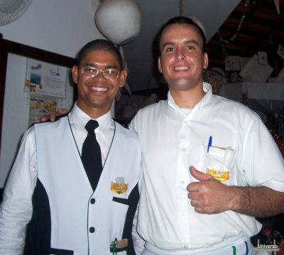
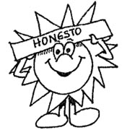
SMB
Deontologia profissional
Por deontologia entende-se o estudo dos deveres de uma profissão.
De entre alguns fatores determinantes da deontologia da profissão, cita-mos com mais relevo, algumas noções de disciplina interna, pormenores físicos morais e profissionais, como: honestidade e simpatia, etc.
Notes:
<número>

Slide 52
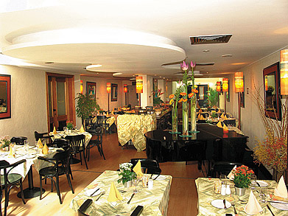
SMB
Deontologia profissional
Considere-mos que um estabelecimento, seja qual for o seu tipo e classe possui todas as condições, quer quanto ao lugar onde se acha situado, quer no que respeita ao seu apetrechamento técnico, ao ambiente, a comodidade e higiene dos locais de trabalho e do público, permitindo, por isso que o serviço possua categoria a corresponder a classe desta casa.
Notes:
<número>

Slide 53
SMB
Deontologia profissional
Apesar dos primores referidos, para que tal categoria seja reconhecida é indispensável que o seu pessoal, sobretudo o de mesa, preencha certos requisitos, para produzir serviço eficiente e causar boa impressão.
Eis alguns dos requisitos exigíveis ao bom empregado de mesa:
Saúde mental e saúde física
Asseio individual e no trabalho
Boa apresentação e hábitos agradáveis
Boa educação e cortesia
Auto-domínio e espírito de cooperação
Notes:
<número>

Slide 54

SMB
Saúde mental
Quer dizer temperamento estável e harmonioso, sempre ligado a bons costumes e vida regrada.
Os hábitos humanos podem criar ou destruir boas qualidades. Pratique-se o hábito do sorriso natural embora de princípio nos custe um pouco.
Saúde exuberante e energia são dotes que o empregado de mesa devera possuir para produzir trabalho eficiente.
Notes:
<número>

Slide 55
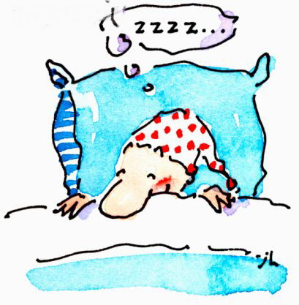
SMB
Saúde mental
A alimentação equilibrada e o repouso são para isso elementos fundamentais.
O trabalho de pé, durante longas horas, provoca inegável cansaço, deprime e abala a saúde.
Impõem-se por isso dormir o suficiente.
Está provado que nada é capaz de substituir o sono na recuperação das energias perdidas em trabalho
Notes:
<número>

Slide 56
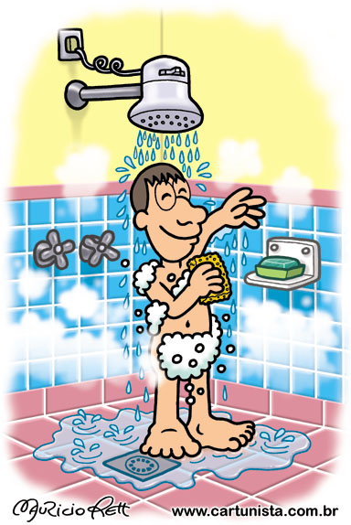
SMB
Asseio e boa apresentação
São duas qualidades que se completam e que o profissional de mesa devera possuir em alto grau.
O empregado de mesa lida constantemente com alimentos, a limpeza é por isso, da máxima importância e nada lhe pode dar maior moral que o sentimento intimo de asseio e frescura.
Notes:
<número>

Slide 57
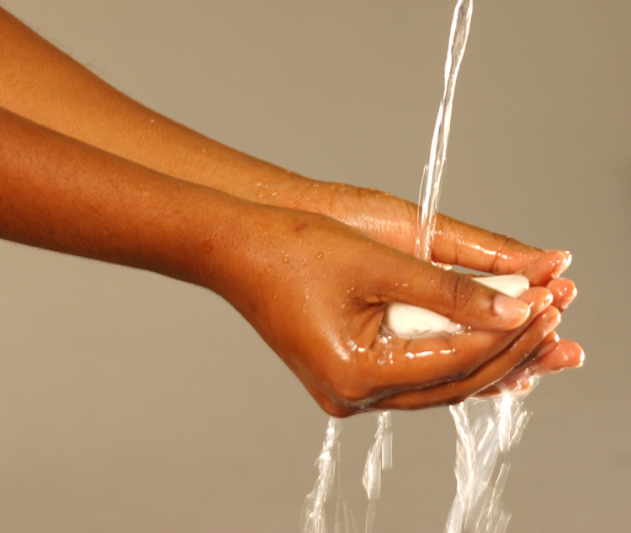

SMB
Asseio e boa apresentação
Mãos e unhas limpas são um imperativo para todo empregado de mesa, como indicadores do seu asseio corporal.
Notes:
<número>

Slide 58
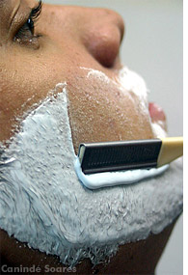
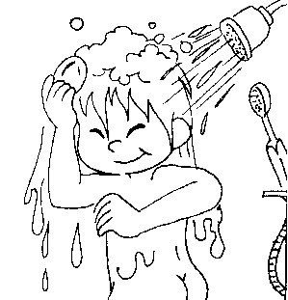
SMB
Asseio e boa apresentação
É natural e certo que os clientes fogem da casa onde o pessoal não brilha pela limpeza. A barba feita diariamente, é um requisito importante pelas convenções colectivas de trabalho.
Um banho diário é o ideal.
Dentes lavados no fim das refeições, evitando assim o maus hálito o que é desagradável.
Notes:
<número>

Slide 59
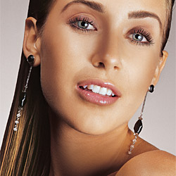
SMB
Asseio e boa apresentação
Abolir os perfumes sempre impróprios para os homens que trabalhem numa sala de refeições.
As empregadas devem, também, evitar o seu emprego abusivo e reduzir ao indispensável o uso de cremes e pinturas faciais. Só o bastante para dar um aspecto agradável e de frescura.
Notes:
<número>

Slide 60
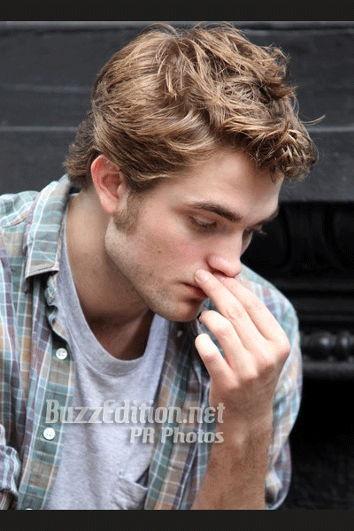
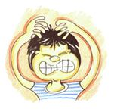
SMB
Hábitos agradáveis e boa apresentação
Procurar evitar os hábitos grosseiros ou desagradáveis, porque afastam os clientes e os amigos, como esfregar ou esgravatar o nariz, coçar a cabeça, etc.
Cuidado com o uso do lito, a sua utilização destina-se a facilitar o transporte das travessas e dos pratos quentes.
Notes:
<número>

Slide 61
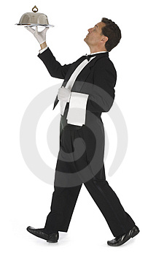
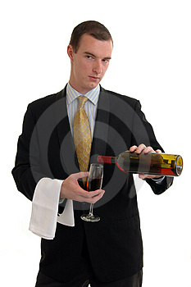
SMB
Hábitos agradáveis e boa apresentação
O lito Nunca deve ser transportado ou metido no bolso. É evidente que os clientes se sentiam enojados se descobrissem o empregado a limpar os pratos os talheres com o lito que estivesse estado debaixo do braço, posição provavelmente mal cheirosa e suja pelo suor.
Notes:
<número>

Slide 62

SMB
Hábitos agradáveis e boa apresentação
Não fumar nas horas e locais de serviço.
Se as instigações do vício forem demasiado fortes peça-se a um colega disponível para tomar conta do nosso turno durante poucos minutos.
Notes:
<número>

Slide 63

SMB
Cortesia e boa educação
Uma das facetas mas interessantes e que melhor caracteriza o empregado de mesa, é a cortesia.
Um bom empregado de mesa deverá ser sempre correcto e delicado me todas as ocasiões, tanto com os clientes, tão com os colegas de mesa, de cozinha, de copa, de cafetaria, de bar e com os demais com que possa trabalhar.
Notes:
<número>

Slide 64
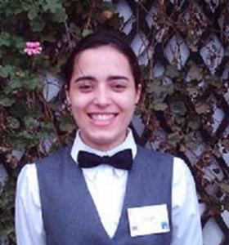
SMB
Cortesia e boa educação
A cortesia deve ser natural e apoiar-se numa boa educação.
Todos os clientes devem ser tratados da mesma maneira, como o entusiasmo que nasce do interesse humano do profissional.
Daí a conclusão: a cortesia é para o empregado de mesa uma qualidade que muito o valoriza, prestigia a classe a que pertence e projeta bem alto a categoria do estabelecimento.
Notes:
<número>

Slide 65
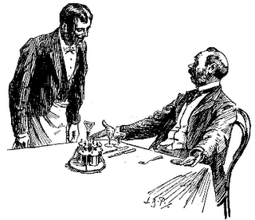
SMB
Cortesia e boa educação
Um bom empregado de mesa nunca é servil por que sente a consciência da sua capacidade técnica, e ao falar com os clientes deve faze-lo em tom baixo e um tanto formal.
Notes:
<número>

Slide 66
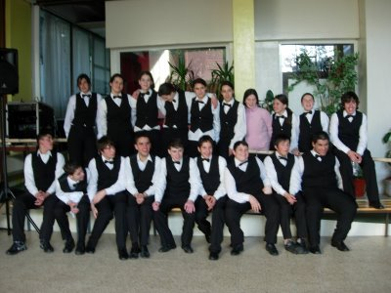
SMB
Auto domínio e espírito de cooperação
O empregado de mesa precisa, muitas vezes, de possuir extraordinária paciência para suportar certos clientes, que se apresentam mal-humorados e que por vezes evidenciam educação duvidosa. No entanto é importante que se domine, evitando discussões.
Notes:
<número>

Slide 67
SMB
Auto domínio e espírito de cooperação
Para os casos difíceis ou cuja a solução não dependa de si, aconselha-se que chame o superior hierárquico para resolver.
Os empregados de mesa deveram auxiliar-se uns aos outros.
Notes:
<número>

Slide 68
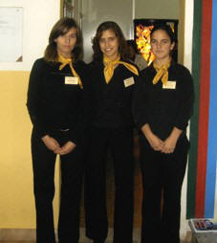
SMB
Auto domínio e espírito de cooperação
A cooperação é um principio de solidariedade profissional.
O espírito de equipa realiza prodígios.
As empresas só vingam, atingindo os seus objetivos, quando existe a coordenação de esforços dos seus colaboradores.
Não se justificam por isso, ciúme ou inveja entre empregados na mesma secção.
Notes:
<número>

Slide 69
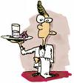
SMB
O Perfil do empregado de mesa
Este novo milénio “obriga-nos” a rever o perfil adequado do empregado de mesa. Em tempo de globalização, o restaurante apesar de manter algumas linhas tradicionais, deverá se adaptar ás novas tendências.
Tem de emergir a figura do empregado que poderá deixar de ser assim chamado, e passar a ser um profissional de restauração.
Notes:
<número>

Slide 70
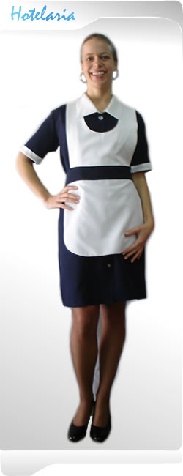

SMB
O Perfil do empregado de mesa
Além de um vendedor de serviços, correcto, asseado prestável e eficiente; o profissional de restauração deve ser um agente cultural, pronto a promover a gastronomia do nosso país fonte inesgotável de rendimentos.
Notes:
<número>

Slide 71
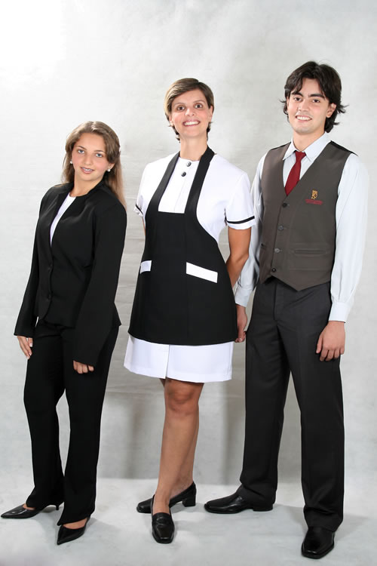
O Perfil do empregado de mesa
A sua cultura que deverá ser facilmente observável, assim como a facilidade de discurso, a flexibilidade de mentalidade, adicionada a uma perfeição estética salpicada com o rigor tradicional de grande categoria.
SMB
Notes:
<número>

Slide 72
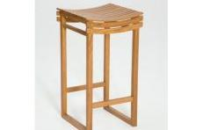
O equipamento e material da secção
O restaurante, é dotado de um equipamento bastante variado e diferente, segundo o tipo de estabelecimento. Há porém pormenores indispensáveis correspondentes aos pontos seguintes:
Mobiliário
Mesas – vários formatos e tamanhos
Cadeiras – vários tipos com ou sem braços, almofadas, típica, etc.
Banquetas de Apoio (para trinchagem, para vinhos e outras bebidas, etc.)
Aparadores – vários tipos
SMB
Notes:
<número>

Slide 73
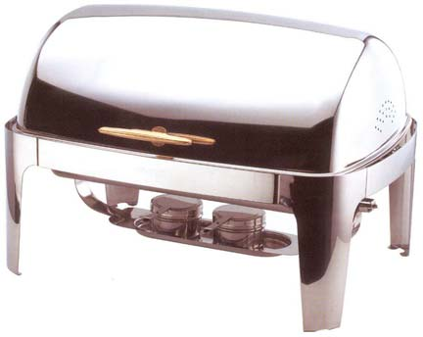
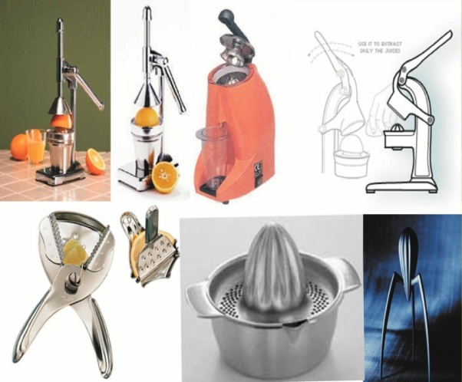
O equipamento e material da secção
Maquinaria
Estufas para aquecimento de pratos.
Réchauds ou placas eléctricas.
Máquinas de gelo, sumos, trituradoras.
Etc.
Carros de Serviço
Carros para frios, carro para quentes, carro para bebidas, carro para sobremesas, carro para talheres, carro para flamejados.
SMB
Notes:
<número>

Slide 74
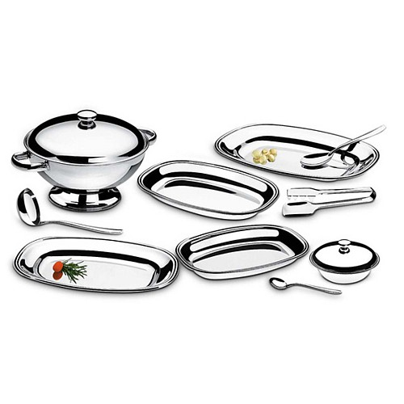
O equipamento e material da secção
Talheres
Colheres de sopa, de sobremesa de chá, de café, de ovos, de serviço, garfos de carne, de peixe, de sobremesa, de aperitivos, de bolos, de serviço, facas de carne, de peixe, de sobremesa, de manteiga, de serviço, espátulas, trinchantes e outros.
Baixelas
Travessas ovais e redondas com ou sem tampa, terrinas, legumeiras, molheiras, bandejas várias, baldes para garrafas e para gelo, suportes para garrafas, cafeteiras, leiteiras, bules, etc.
SMB
Notes:
<número>

Slide 75
O equipamento e material da secção
Louças
Travessas, pratos, terrinas, saladeiras e molheiras, pratos de sopa, de guardanapo, de sobremesa, de pão e ainda: chávenas e pires de consommé, de chá de café, pires ou pratinhos adequados para manteiga, para azeitonas e outros, pratos para salada, para fondue, para espargos, para caracóis, para ostras, etc.
Nota: No ponto anterior, onde se indicam travessas, pratos terrinas, etc. Refere-se a material metálico.
SMB
Notes:
<número>

Slide 76
O equipamento e material da secção
Vidros
Copos para água, vinho tinto, vinho branco, espumante, vinhos licorosos, aguardentes, licores, whisky, refrigerantes, aperitivos, túmbler, sumos, cerveja, etc.
Roupas
Flanelas ou bancais, toalhas vários tamanhos e formato, toalhetes, guardanapos de mesa, guardanapos de serviço (litos), guardanapos de chá, panos de serviço (limpeza), naperons, panos de carros, panos de tabuleiro, panos ou toalhetes para aparadores e outros.
SMB
Notes:
<número>

Slide 77
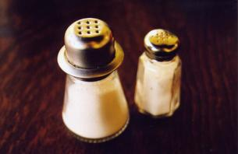
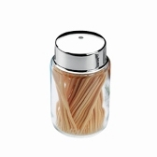
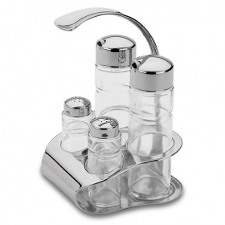
O equipamento e material da secção
Ofícios
Além de todo o equipamento já mencionado ainda existe o “Serviço de Ménage ou Ofícios” do qual fazem parte, galheteiros, saleiros, pimenteiros, paliteiros, recipientes para queijo ralado, para molhos, açucareiros normais e de pressão, moinhos para pimenta, etc.
SMB
Notes:
<número>

Slide 78
O equipamento e material da secção
Outros
E sem estarem incluídos no título ménage ou ofício, existem outras peças de equipamento como:
Números para as mesas, cinzeiros, pinças diversas para lagosta, espargos, caracóis, quebra-nozes, garfos especiais para marisco, suporte para presunto, suporte para garrafas, peanhas para balde de gelo, frigideiras para flamejados, fuzis, tábuas e trinchantes adequados, recipientes para flores, apanha migalhas, cestos metálicos para pão, para torradas, etc.
SMB
Notes:
<número>

Slide 79
O equipamento e material da secção
No respeitante à utilização do equipamento, há pouco a dizer, portanto a prática quase basta para o efeito, pelo que nos limitamos ao seguinte:
Banquetas
Para apoio de bebidas e outros complementos da refeição como: galheteiros, mostardeiras, molhos saladas, etc.., que ali podem permanecer a pedido dos clientes.
Carros
De diversos tipos para: acepipes, bebidas, serviço, trinchagem, flamejados, queijos, sobremesas, etc.
SMB
Notes:
<número>

Slide 80
O equipamento e material da secção
Estufas
Para aquecimento dos pratos, nos quais se devem servir as iguarias quentes.
Rechauds (ou placas eléctricas)
Para sobre elas se colocarem as travessas ou recipientes, que contenham certas iguarias quentes, para que estas não esfriem durante o serviço, e possam manter-se junto dos clientes, até que lhes seja oferecida repetição.
SMB
Notes:
<número>

Slide 81
O equipamento e material da secção
Suportes ou peanhas
São peças do género tripé ou com um tubo central, ligado a um disco metálico, que assentam no chão e servem para manter junto à mesa dos clientes, o balde com mistura de gelo e água, no qual se colocam as garrafas de vinhos, que devem ser servidos frescos.
Trinchantes, tábuas e fuzis
Utilizam-se quando são apresentadas peças inteiras e tendo em conta, que o seu corte seja efectuado com material adequado, o que resultará mais fácil, vistoso e económico.
Nota: O fuzil não deve ser utilizado à vista do cliente.
SMB
Notes:
<número>

Slide 82
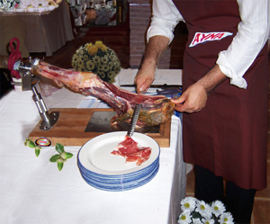
O equipamento e material da secção
Suporte para presunto e tábua para salmão fumado
São auxiliares, para o serviço a efectuar à vista dos clientes. Permite ao trinchador um corte mais fácil, económico e vistoso, pela forma como a peça se encontra firme e colocada ao jeito do corte.
SMB
Notes:
<número>

Slide 83
SMB
O equipamento e material da secção
Suportes para garrafas (cestos)
Podem ser de vários tipos e de material diverso (prata, Cristoffle, aço, vime, madeira, etc.) e utilizam-se para colocar garrafas de vinho, para que estas mantenham os resíduos no fundo, o que permite servir os mesmos com mais facilidade e melhor apresentação.
O material como sertãs e outros, para confeccionar iguarias à vista dos clientes deve ser exclusivamente para uso na sala, pois seria inestético utilizar uma frigideira ou um tacho de cozinha.
Notes:
<número>

Slide 84
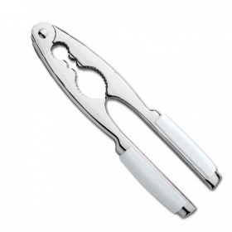
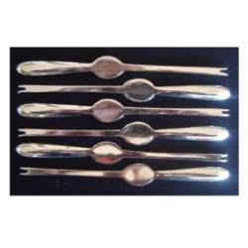
O equipamento e material da secção
SMB
Os quebra-nozes, as pinças para lagosta ou lavagante, os açucareiros de pressão, os saleiros, os pimenteiros, os paliteiros, os cinzeiros, os números de mesa, etc.., são objectos que fazem parte do equipamento de secção, mas que dispensam explicações. Apenas, se recomenda, que se devem estar sempre, em perfeito estado de higiene, pelo que alguns exigem cuidados diários.
Notes:
<número>

Slide 85
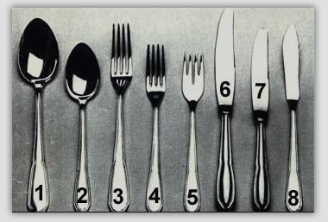
O equipamento e material da secção
SMB
Fazem ainda parte do equipamento, os vários tipos de talheres, que são utilizados, segundo as diversas iguarias a servir.
A sua utilização, independentemente do tipo ou da iguaria, deve ser rodeada dos cuidados higiénicos e profissionais devidos. Os móveis do restaurante, são auxiliares para a execução dos vários serviços, devendo ser mantidos no melhor estado de limpeza, arrumação e conservação possível.
Notes:
<número>

Slide 86
O equipamento e material da secção
SMB
Aparador
O aparador é uma peça móvel de grande utilidade pela ajuda que dá ao empregado de mesa durante a hora das refeições. Nele pode o empregado manter um conjunto de elementos componentes da pré-preparação (mise-en-place) que muito auxiliarão durante o serviço, facilitando a missão do empregado.
Todos os materiais guardados no aparador, devem ser mantidos em perfeito estado de higiene, para que possam ser utilizados a qualquer momento e sem receio.
Notes:
<número>

Slide 87
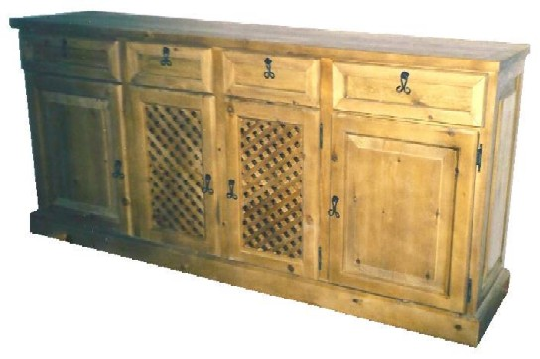
O equipamento e material da secção
SMB
Aparador
Os talheres devem estar no aparador ordenadamente segundo a lógica da sua utilização e em especial respeitando esquemas estabelecidos dentro da brigada para que todos componentes sigam o mesmo processo.
Notes:
<número>

Slide 88
O equipamento e material da secção
SMB
Carros de serviço
Não se deve sobrecarregar com peso exagerado, nem colocar sobre eles objectos que pela sua dureza destruam ou deterioram.
Devem ser lubrificados periodicamente para que as suas rodas deslizem sem dificuldade embora acautelando a sua utilização segundo o piso de que se dispõe e que nalguns casos é absolutamente impróprio.
Notes:
<número>

Slide 89
O equipamento e material da secção
SMB
Banquetas
A utilidade das banquetas é a de permitir a colocação dos vinhos ou outras bebidas ao alcance e vista dos clientes sem necessidades de os colocar sobre a mesa da refeição. São também utilizadas para nelas colocar qualquer complemento, guarnição, molho ou outro, de certas iguarias, razões pelas quais se devem apresentar devidamente ordenadas e limpas para serem usadas, já que as mesmas são sempre colocadas junto aos clientes, que naturalmente apreciarão o seu ordenamento e higiene.
Notes:
<número>

Slide 90
O equipamento e material da secção
SMB
Suportes ou Peanhas
Suportes ou peanhas resume-se praticamente na mesma coisa, dependendo genericamente do seu formato. Estes suportes são adequados para colocar os frappés (baldes) com gelo e água para refrescar ou manter frescos os vinhos, espumantes ou outros, que devem ser servidos a temperaturas baixas.
Notes:
<número>

Slide 91
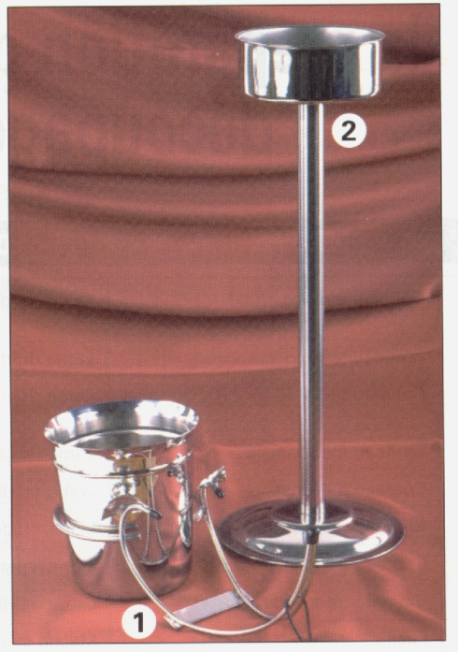
O equipamento e material da secção
SMB
Suportes ou Peanhas
Estas peças devem ser mantidas em estado de conservação e higiene, dado que tal como as banquetas, a sua utilização é sempre junto à mesa dos clientes.
Notes:
<número>

Slide 92

O equipamento e material da secção
SMB
Frigoríficos, Trituradores e outros
Tal como se tem indicado nos pontos anteriores, este móveis auxiliares de serviço devem manter-se sob constante controlo de higiene e cuidados de manutenção, sendo limpas as vezes necessárias, descongelado periodicamente e desligado quando não sejam necessários.
Notes:
<número>

Slide 93
O equipamento e material da secção
SMB
Frigoríficos, Trituradores e outros
Também a colocação de produtos dentro dos frigoríficos, deve ser devidamente acautelada de modo que se utilizem sempre os que lá se encontrem há mais tempo.
No caso dos trituradores, máquinas de cortar carnes, moinhos de café e outras máquinas devem os empregados de mesa, não só ter cuidado com a sua manutenção, limpeza e utilização como ainda com a sua segurança pessoal contra possíveis mas sempre prejudiciais acidentes.
Notes:
<número>

Slide 94
SMB
O equipamento e material da secção
Frigoríficos, Trituradores e outros
Assim, não se deve ligar ou desligar qualquer máquina eléctrica com as mãos molhadas, não se devem cortar carnes, sem o auxílio do dispositivo protector, não se deve forçar o grão de café dentro do moinho, com as mão em suma em qualquer caso de avaria ou mau funcionamento, antes de tentar remediar a avaria deve-se acautelar a segurança pessoal em todos os várias aspectos atrás descritos e outros.
Notes:
<número>

Slide 95
SMB
Secções abastecedoras e de apoio ao restaurante
O restaurante é apoiado e abastecido por diversas secções que a seguir se especificam segundo as suas funções.
Cozinha
A cozinha é a secção abastecedora que mais ligação tem com restaurante.
É a secção transformadora dos inúmeros produtos, carnes, peixes, legumes, etc.., em iguarias que na sua maioria são consumidas no restaurante, pelo que pode classificar-se como transformadora e abastecedora.
Notes:
<número>

Slide 96
SMB
Secções abastecedoras e de apoio ao restaurante
Cozinha
O trabalho de ambas as secções completa-se, pois nem o restaurante pode servir as iguarias sem a cozinha as confeccionar, nem a cozinha as terá de confeccionar se não haver consumo no restaurante.
Das melhores relações existentes entre o pessoal das duas secções beneficiarão nomeadamente os clientes, a entidade patronal e os respectivos trabalhadores das mesmas.
Notes:
<número>

Slide 97
SMB
Secções abastecedoras e de apoio ao restaurante
Pastelaria
A pastelaria é a secção que mais se assemelha à anterior no respeitante aos produtos que transforma e bem assim à necessidade das boas relações e colaboração entre os trabalhadores das mesmas, das quais dependerão em parte o êxito ou fracasso dos serviços.
Notes:
<número>

Slide 98
SMB
Secções abastecedoras e de apoio ao restaurante
Cafetaria
A cafetaria, embora o seu funcionamento esteja de certo modo ligado a funcionamento do Room-service, não deixa de constituir uma secção de abastecimento e respectivo apoio ao Restaurante.
Notes:
<número>

Slide 99
SMB
Secções abastecedoras e de apoio ao restaurante
Cafetaria
Nesta secção são preparadas, as várias bebidas quentes como:
Café, chã, chocolate, infusões várias e ainda farinhas, flocos de aveia, corn-flakes, etc.
Varias preparações culinárias destinadas aos pequenos-almoços como:
Ovos, carnes, peixes, torradas, tostas e na maioria dos casos, sandes, tapas, etc.
Cafés, chás, infusões, chocolates, etc.
Notes:
<número>

Slide 100
SMB
Secções abastecedoras e de apoio ao restaurante
Cafetaria
O empregado de mesa deve conhecer em quantidade e manipulação, como se preparam as bebidas que a cafetaria serve, quer ao pequeno-almoço ou ao lanche, etc.
Equipamento necessário
O equipamento de cafetaria é muito variável de casa para casa, em função da evolução no fabrico de maquinaria.
Notes:
<número>

Slide 101
SMB
Secções abastecedoras e de apoio ao restaurante
Cafetaria
Deverá possuir:
Banho-maria para café e leite ou “termo” para o mesmo efeito
Grelha
Torradeira
Máquina para café
Moinho de café
Fogão (se necessário)
Leiteiras
Cafeteira
Micro-ondas
Notes:
<número>

Slide 102
SMB
Secções abastecedoras e de apoio ao restaurante
Cafetaria
Material como:
Cafeteiras, leiteiras, bules
Cariocas para água quente
Pratos de ovos
Oveiras para ovos quentes
Fiambreiras
Tábuas de pão, facas para o efeito
Batedores eléctricos ou simples e varas para o casos necessários
Liquidificadores
Notes:
<número>

Slide 103
SMB
Secções abastecedoras e de apoio ao restaurante
Economato
O economato, principal secção abastecedora, é responsável pela recepção e distribuição de todos os produtos.
É esta secção que, verifica a entrada de toda a gama de géneros e que controla a saída dos mesmos, para as várias secções. As entradas, são controladas por meio de notas de encomenda, notas de crédito ou facturas; saídas, por meio de requisições dos diversos sectores.
Notes:
<número>

Slide 104
SMB
Secções abastecedoras e de apoio ao restaurante
Economato
A esta secção compete zelar pela boa conservação dos géneros adquiridos ou em stock, mesmo que nalguns casos tenha de solicitar a colaboração das secções consumidoras ou transformadoras, como:
Cozinha, Cafetaria, Pastelaria, Copa, Restaurante, Bar, Lavandaria, etc.
Notes:
<número>

Slide 105
SMB
Secções abastecedoras e de apoio ao restaurante
Despensa
Sector dependente do economato onde se encontram os diversos produtos que podem ser diariamente requisitados pelas várias secções que deles necessitem.
Além de produtos transformáveis, poderão ainda ser guardados objectos cuja utilização não seja constante e que ocupem espaços necessários aos diversos serviços do estabelecimento.
Notes:
<número>

Slide 106
SMB
Secções abastecedoras e de apoio ao restaurante
Cave-do-dia
Subsecção de apoio ao restaurante, que tal, como o nome indica, possui um stock de bebidas, às temperaturas adequadas a que devem ser servidas, o que facilita o serviço. Esta dependência, deve estar situada, junto à sala de restaurante, para mais rápido acesso dos empregados que a ela tenham de recorrer. Ao definir a cave-do-dia, indica-se que esta secção, só deve fornecer bebidas e assim deveria ser efectivamente.
Notes:
<número>

Slide 107
SMB
Secções abastecedoras e de apoio ao restaurante
Copa
É a secção onde são lavadas as louças, copos, talheres, etc, utilizados no serviço do Restaurante e anexos. A secção divide-se em duas partes:
Copa limpa e Copa suja, e as suas funções são:
Copa limpa – destina-se à lavagem de copos vários, chávenas várias e respectivos pires até ao prato a pão.
Talheres correspondentes à louça acabada de mencionar são também lavados neste sector e ainda compoteiras, confitureiras, manteigueiras, etc.
Notes:
<número>

Slide 108
SMB
Secções abastecedoras e de apoio ao restaurante
Copa
Copa suja – é a parte destinada a travessas, louças, talheres etc.., utilizadas para várias comidas com gordura e outros.
O material deve ser transportado com os necessários cuidados a fim de evitar ou diminuir, a sua destruição.
Assim:
As remas de louça devem ser de tamanho moderado.
Escolher a mesma por tipos, formatos e tamanhos.
Retirar os restos, ossos, etc.., para que estes não provoquem o desequilíbrio das mesmas.
Notes:
<número>

Slide 109
SMB
Secções abastecedoras e de apoio ao restaurante
Copa
A lavagem dos diversos tipos de material deve obedecer a rigorosos cuidados para que maus cheiros das comidas ou líquidos como, ovos, peixes, caril, etc.., não fiquem a notar-se de umas vezes para as outras.
As louças com gorduras, não devem só ser lavadas à base de detergentes adequados mas também com água bastante quente, passando-as por fim com água a ferver e a absolutamente limpa (caso concreto das máquinas de lavar).
Notes:
<número>

Slide 110
SMB
Secções abastecedoras e de apoio ao restaurante
Copa
Alguns tipos de louças miúdas, saladeiras, compoteiras, copos, etc.., são lavados com água a uma temperatura inferior.
Notes:
<número>

Slide 111
SMB
Secções abastecedoras e de apoio ao restaurante
Rouparia/Lavandaria
A rouparia/lavandaria, é a secção que apoia e abastece o restaurante no que respeita a roupas de diversos tipos, desde:
Flanelas, toalhas, toalhetes
Guardanapos (de mesa e de chá), naperons
Panos de carros, de tabuleiro ou outros
Panos de limpeza para talheres, copos, etc.
Os stocks de roupas, o seu controle e sua troca processam-se segundo regras estabelecidas de acordo com as conveniências e disponibilidades de cada casa.
Notes:
<número>

Slide 112
SMB
Secções abastecedoras e de apoio ao restaurante
Serviços técnicos
Os serviços técnicos, como o seu nome indica, são a secção responsável pela manutenção do imóvel, e seu equipamento. Portanto, é a secção a que se recorre em caso de avaria em qualquer móvel ou máquina componente do restaurante.
As avarias, são geralmente comunicadas por escrito em impresso apropriado, em triplicado, para fins de controlo.
Notes:
<número>

